Slide 1

Hoạt động trải nghiệm
lớp 1
Notes:
thoa

Slide 2


- HS có khả năng nhận biết, viết và đọc
.
CHÀO CỜ
Hát Quốc ca

Slide 3
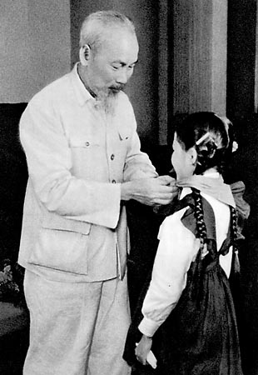
- HS có khả năng nhận biết, viết và đọc
.
MỪNG SINH NHẬT BÁC HỒ MỪNG ĐỘI TA TRƯỞNG THÀNH TỰU

Slide 4
- HS có khả năng nhận biết, viết và đọc
.
Hoạt động :
Văn nghệ chào mừng
sinh nhật Bác

Slide 5
- HS có khả năng nhận biết, viết và đọc
.
Vinh danh cá nhân xuất sắc
“ Cháu ngoan Bác Hồ”

Slide 6
- HS có khả năng nhận biết, viết và đọc
.
ĐÁNH GIÁ
CHIA SẺ
Qua hoạt động hôm nay, em ghi nhớ được điều gì?

Slide 7
- HS có khả năng nhận biết, viết và đọc
.
Củng cố- Dặn dò

